Slide 1
小小程序猿
踏入名校的天梯－－C++程序语言

Slide 2
什么是计算机应用程序？
计算机应用程序是为实现特定的目标或者解决特定问题而用计算机语言编写的一系列的指令序列

Slide 3
计算机的组成
计算机
软件系统
硬件系统
操作系统（windows、linux、mac）
应用程序（QQ、office）
主机
外设（键盘、鼠标，显示器）

Slide 4
计算机程序的组成
程序语言 01
一种被标准化的交流技巧，用来向计算机发出指令.
算法 03
算法是指对某些问题的严格的解释方法
程序运行环境 02
为了使计算机程序得以运行，计算机需要加载代码，同时也要加载数据
开发环境 04
计算机程序开发是周而复始的，需要经历：编写新代码、测试、分析

Slide 5
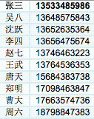
算法演示
01
张三 | 13533485986
李四 | 13656475674
王武 | 13764536353
周六 | 18798847383
赵七 | 13746463223
吴八 | 13648575843
郑明 | 17098463847
沈跃 | 13652635364
曹大 | 17663574736
唐天 | 15684383738
02
03
< 137468564736
对比
> 137468564736
排序，从小到大
先和赵七比较大小，如果比赵七大，数据只能在下面的五条数据中选取
如果比赵七小，只能在上面的四条数据中选取数据
04
已经排除的数据
里面有它吗？
< 137468564736
对比
思考一下，如果不是十条数据，如果是1000条数据，我们需要多少次查找？？？
137468564736
> 137468564736

Slide 6
重点介绍--算法
算法的特点
有穷性：算法必须保证在执行有限步骤后结束。
可行性：算法是确切可行的，即使在数学中，该算法可行，但若在实际应用中，程序不可以被执行，那么 ，该算法也是不具有可行性的。
确切性：算法的每一个步骤必须具有明确的意义。
输入：一个算法必须要有0个或多个输入。
输出：一个算法必须要有1个或多个输出。

Slide 7
什么是C++
C++ 是一种人和计算机之间通信的语言

Slide 8
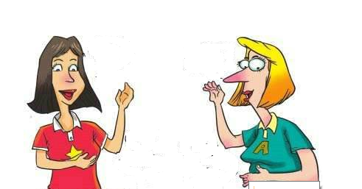
什么是计算机语言
你好吗？
？？？？

Slide 9
什么是计算机语言
How are you？
I am fine！ And you？
I am fine too！
Notes:
关键因素，共同的语言才能建立沟通

Slide 10


我们如何才能让计算机听懂我们？
C++

Slide 11
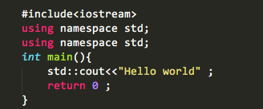
C++是什么？
前世今生
C++ 是由本贾尼·斯特劳斯特卢普（Bjarne Stroustrup） 于 1979 年在新泽西州美利山贝尔实验室开始设计开发的。C++ 进一步扩充和完善了 C 语言，最初命名为带类的C，后来在 1983 年更名为 C++。
C++的程序代码
Notes:
既然C++是一个语言，那么他和我们的学习的其他语言一样，也是由字符组成的，有一定的格式和语法的限制，从今天开始，我们就正式的来学习C++

Slide 12
认识C++程序的开发环境DEV-C++
Dev-c++是一款专用于c++应用程序开发的程序编译器，它集合了编辑器、编译器、连接程序和执行程序四大功能为一体

Slide 13
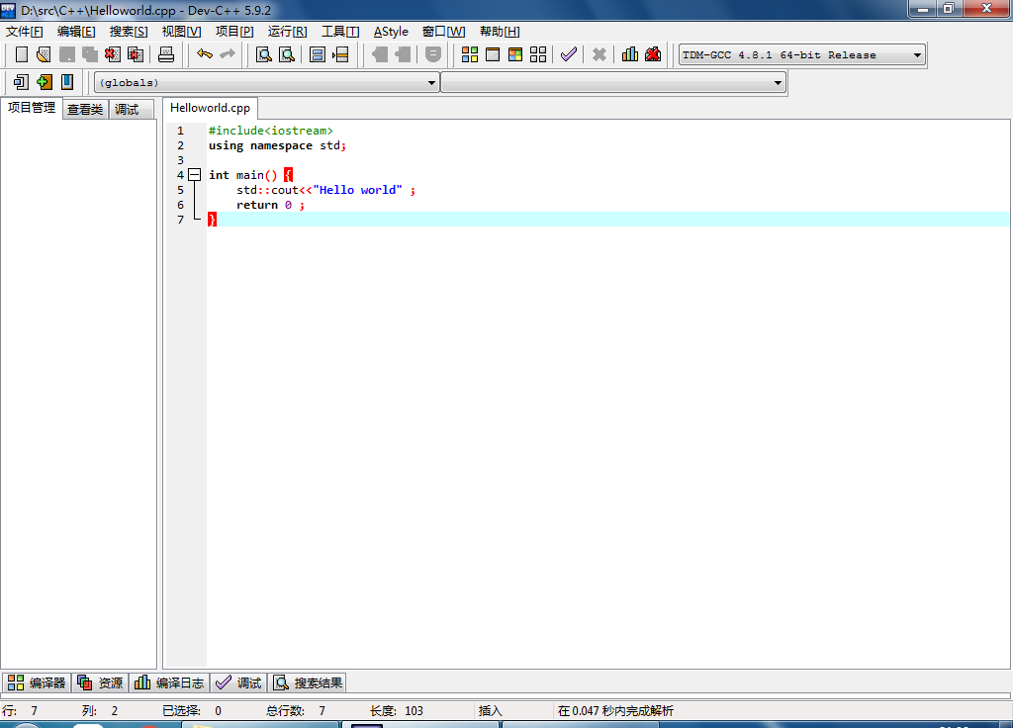
菜单栏（主要操作功能）
标题栏
工具栏（快捷操作功能）
编辑器（文件的编辑视图）
导航栏（文件的导航视图）
输出栏（输出内容查看的容器）
状态栏（当前软件的状态信息）

Slide 14
如何用DEV-C++编辑程序代码
1
新建文件（Ctrl + N）
新建一个C++文件，点击菜单栏【文件】→【新建】→【源代码】

Slide 15
如何用DEV-C++编辑程序代码
编写代码
2

Slide 16
如何用DEV-C++编辑程序代码
3
保存文件（Ctrl + S）
保存一个C++文件，点击菜单栏【文件】--【保存】，打开文件选择框，输入文件名称，注意不要删除文件后缀cpp，点击保存即可】

Slide 17
如何用DEV-C++编辑程序代码
4
编译文件（F9）
编译C++文件，以确认文件的正确性，点击菜单栏【运行】--【编译】

Slide 18
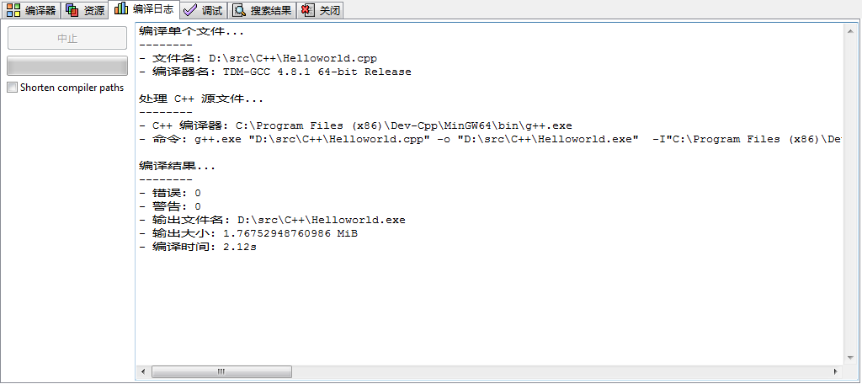
如何用DEV-C++编辑程序代码
编译内容
编译过程
编译结果

Slide 19
如何用DEV-C++编辑程序代码
5
运行文件（F10）
运行C++文件，查看编码结果，点击菜单栏【运行】--【运行

Slide 20
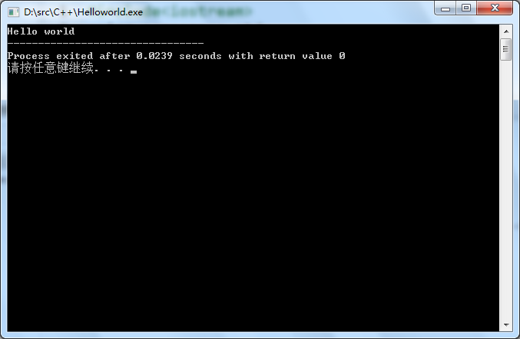
如何用DEV-C++编辑程序代码

Slide 21
C++语言的基础结构和cout语法
编写第一个C++程序，理解如何将内容输出到计算机屏幕.

Slide 22
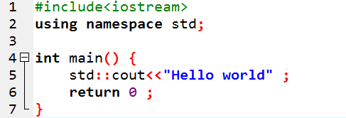

C++代码解析
保存文件（Ctrl + S）
保存一个C++文件，点击菜单栏【文件】→【保存】，打开文件选择框，输入文件名称，注意不要删除文件后缀cpp，点击保存即可
语法介绍（注意行号）
C++ 语言定义了一些头文件，这些头文件包含了程序中必需的或有用的信息。上面这段程序中，包含了头文件 <iostream>。
行 using namespace std; 告诉编译器使用 std 命名空间。命名空间是 C++ 中一个相对新的概念。
空隔行，将代码申明部分和程序执行部分分割，为了直观，非必须有。
行 int main() 是主函数，程序从这里开始执行，注意使用“{ ”开始函数。
行 std::cout << “Hello World”; 将在屏幕上显示消息 “Hello World”。
行 return 0; 终止 main( )函数，并向调用进程返回值 0。
main函数结束，使用“}”结束函数

Slide 23
学习总结
计算机程序的基本组成以及算法概念的介绍。
C++程序的概要介绍。
C++开发环境Dev-C++的界面和操作学习。
编写第一个C++程序，了解C++程序的基本结构。
学习如何编译和运行C++程序

Slide 24
THANKS FOR WATCHING

